Slide 1


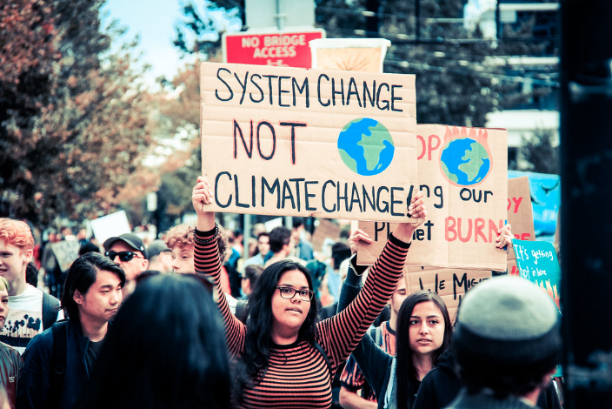
Klimagerechtigkeit
© Foto: Flickr – Chris Yakimov

Slide 2


Inhalt
Klimakrise als strukturelles Problem
Klimagerechtigkeit: Woher kommt der Begriff?
Klimakrise und Ungerechtigkeit
Wo stehen wir aktuell?
Dekoloniale Perspektive auf Klimagerechtigkeit
Organisationen und Netzwerke

Slide 3
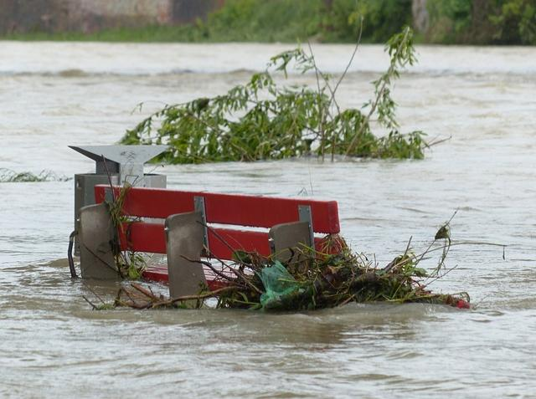
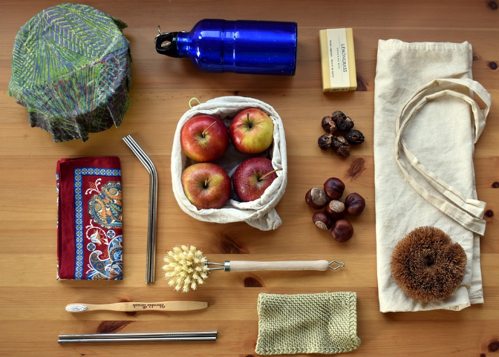
1. Klimakrise als strukturelles Problem
Die Klimakrise wird oft nur als Naturkatastrophe behandelt …
… und individuelle Lösungsansätze stehen häufig im Fokus.
© Foto: Pixabay – Hans
© Foto: Pixabay – RikaC

Slide 4

Ursachen und Folgen der Klimakrise sind auf strukturellen Ebenen ungerecht.

Slide 5
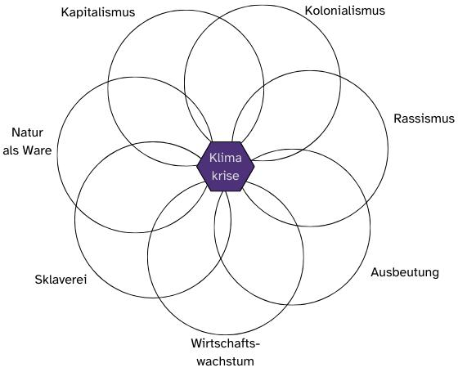
Strukturelle Ungerechtigkeit
Basiert auf: Earthrise. Climate Justice is Social Justice. 2021. https://www.youtube.com/watch?v=jY2eWJ-U_VQ.

Slide 6
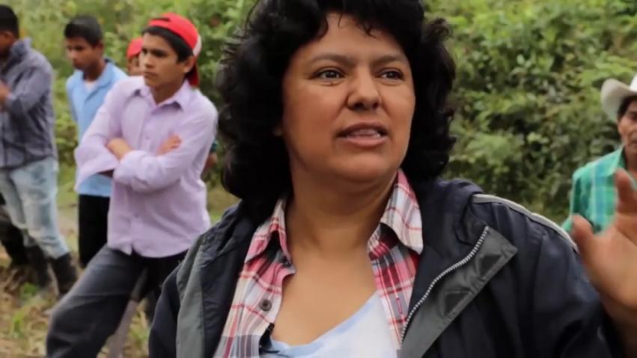
„Solange wir den Kapitalismus haben, wird dieser Planet nicht gerettet werden, denn der Kapitalismus ist gegen das Leben, gegen die Ökologie, gegen die Menschen, gegen die Frauen.“
Berta Cáceres
Aktivistin, Koordinatorin von COPINH, Verteidigerin der Rechte der indigenen Gemeinschaft der Lenca
Quelle: Ocote Films (2015): Die Stimme des Gualcarque. Honduras.

Slide 7
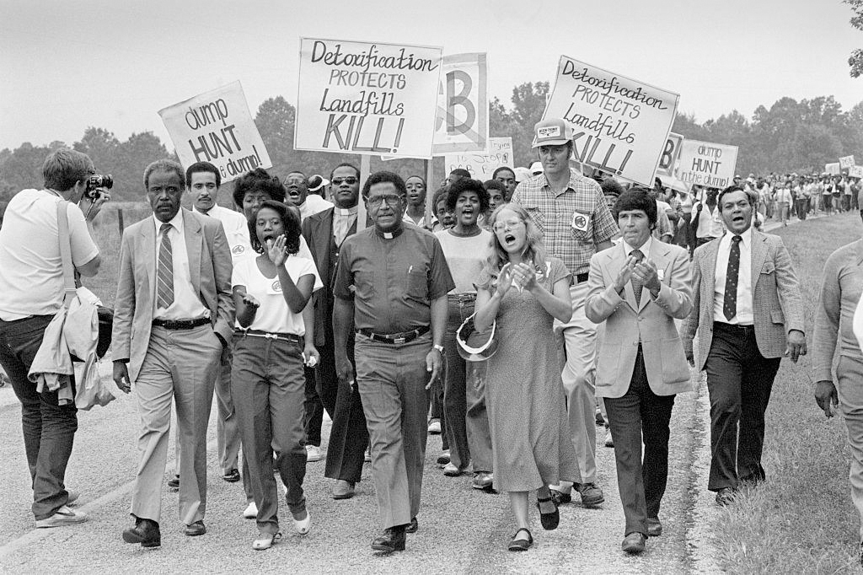
2. Klimagerechtigkeit: Woher kommt der Begriff?
1982. Getty Images, Bettmann Archive. Photograph: Otto Ludwig Bettmann.

Slide 8
2. Klimagerechtigkeit: Woher kommt der Begriff?
1982: Bürgerrechtler*innen protestieren gegen die Entsorgung von 60.000 Tonnen verseuchter Erde durch den US-Bundesstaat North Carolina im Bezirk Warren County
Entstehung des Begriffs „Umweltrassismus“; Forderung nach Umweltgerechtigkeit
1992: UN-Klimagipfel in Rio de Janeiro; Verabschiedung des ersten völkerrechtlich verbindlichen Abkommens zum Klimaschutz

Slide 9

3. Klimakrise und
Ungerechtigkeit
© Foto: Flickr – Chris Yakimov

Slide 10
Es geht um Privilegien, Macht und Diskriminierung!
Wer hat die Klimakrise verursacht?
Wer profitiert von dem klimaungerechten System?
Wer leidet darunter?
Wer bestimmt die Lösungen?
Welche Auswirkungen haben bestimmte Klimapolitiken?

Slide 11
Es geht um Privilegien, Macht und Diskriminierung!
Wer hat die Klimakrise verursacht?
Wer profitiert von dem klimaungerechten System?
Wer leidet darunter?
Wer bestimmt die Lösungen?
Welche Auswirkungen haben bestimmte Klimapolitiken?

Slide 12

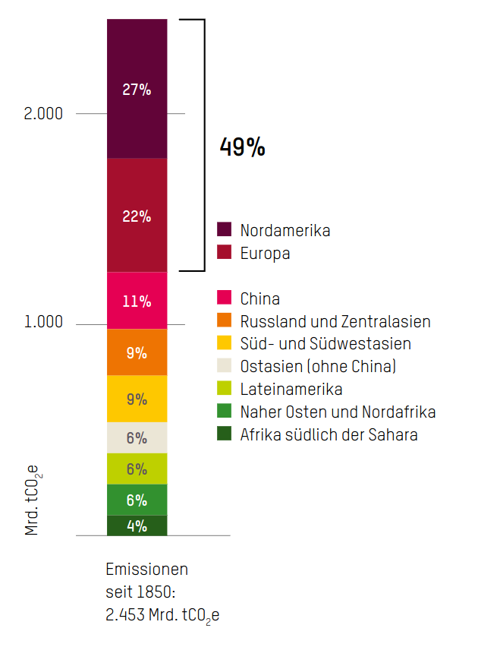
Historische
Treibhausgasemissionen
(1850-2019)
Quelle: World Inequality Lab (2023): Climate Inequality Report 2023. In: Oxfam Deutschland (2023): Klima der Ungleichheit. Wie extremer Reichtum weltweit die Klimakrise, Armut und Ungleichheit verschärft.

Slide 13
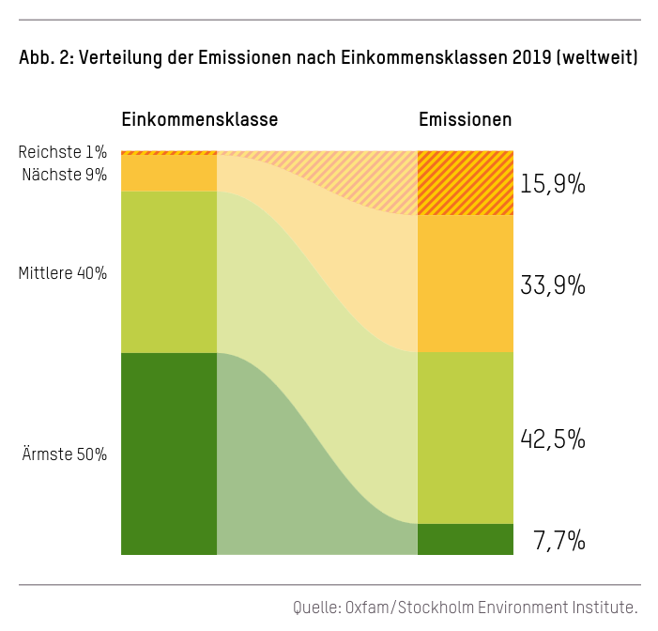

Slide 14
Es geht um Privilegien, Macht und Diskriminierung!
Wer hat die Klimakrise verursacht?
Wer profitiert von dem klimaungerechten System?
Wer leidet darunter?
Wer bestimmt die Lösungen?
Welche Auswirkungen haben bestimmte Klimapolitiken?

Slide 15
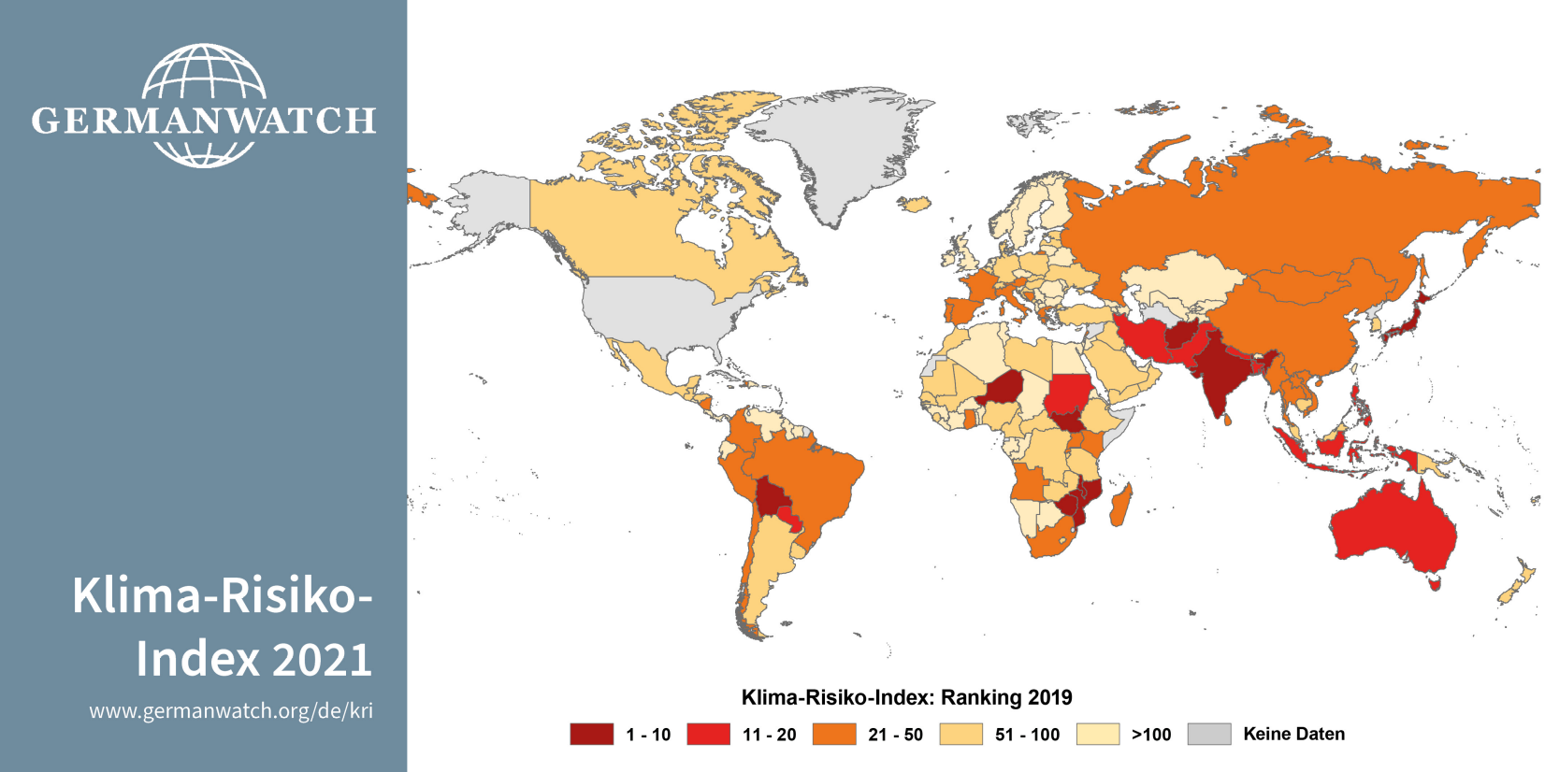

Slide 16
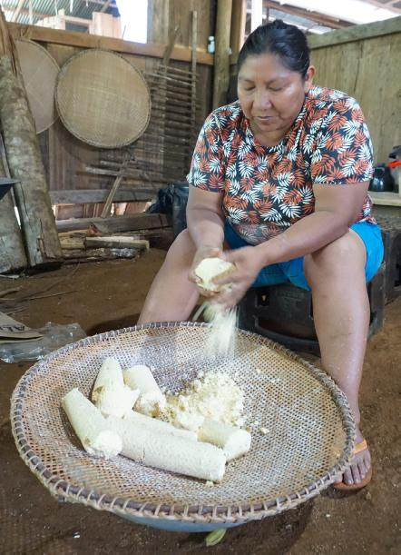
Clara Ines Santacruz Restrepo
Präsidentin der Vereinigung MIAPS (Indigene Frauen von AATICAM - Beschützerinnen des Regenwaldes), Organisation von Frauen aus indigenen Gemeinschaften im Departement
Vaupes, Kolumbien.
„Der Klimawandel, die Nutzung und die ständigen bösartigen Eingriffe in die Wälder haben den natürlichen Reichtum des Waldes geschwächt. Dies hat sich auch auf unsere Lebensweise und unser Zusammenleben ausgewirkt, indem es die Systeme der Bepflanzung und Pflege des Waldes verändert hat und den ökologischen und kulturellen Kalender, an dem wir uns bei der Bepflanzung und Ernte unserer eigenen landwirtschaftlichen Praxis orientieren, verändert hat.“

Slide 17
Es geht um Privilegien, Macht und Diskriminierung!
Wer hat die Klimakrise verursacht?
Wer profitiert von dem klimaungerechten System?
Wer leidet darunter?
Wer bestimmt die Lösungen?
Welche Auswirkungen haben bestimmte Klimapolitiken?

Slide 18
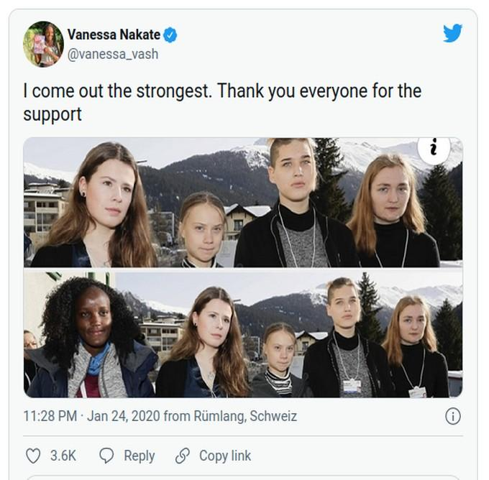

Slide 19
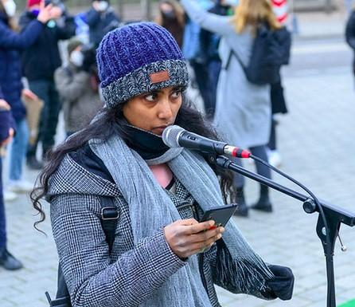
Bild: Stefan Müller (2020). Berlin.
„Wir sehen, dass das nur
geht, indem wir Rassismus
und Klimakrise als Querschnittsaufgaben und die Kämpfe als verbunden anerkennen. Wir können keines dieser Probleme ignorieren, wenn wir das andere bekämpfen wollen. Eine rassistische Klimabewegung kann niemals eine gerechte Zukunft schaffen.“
Tonny Nowshin
Ökonomin & Aktivistin für Klimagerechtigkeit

Slide 20
Es geht um Privilegien, Macht und Diskriminierung!
Wer hat die Klimakrise verursacht?
Wer profitiert von dem klimaungerechten System?
Wer leidet darunter?
Wer bestimmt die Lösungen?
Welche Auswirkungen haben bestimmte Klimapolitiken?

Slide 21
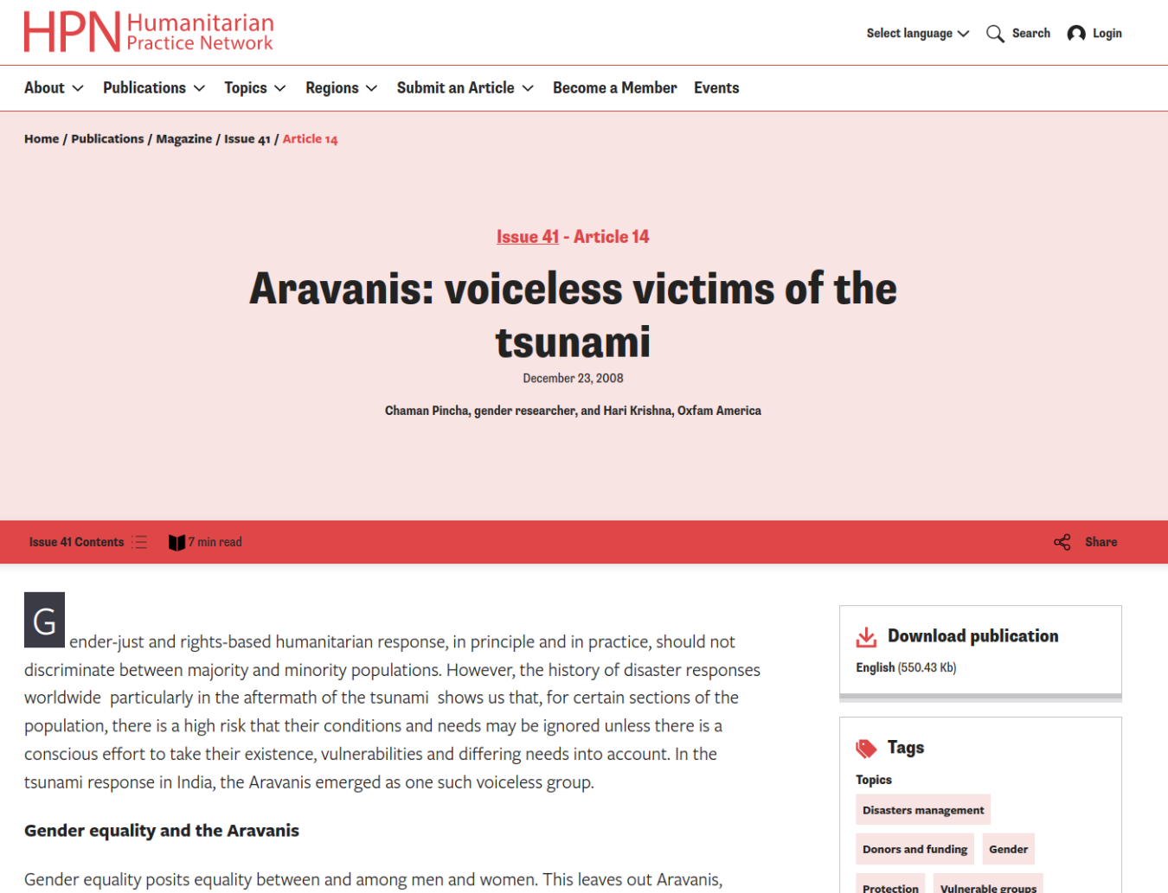
Notes:
Nach einem Tsunami in Indien 2004, wurden Aravasi (Selbstbezeichnung von Menschen, die sich weder als vollständig weiblich noch männlich verstehen) aus offiziellen Sterberegistern und dem Zugang zu bestimmten Hilfsprogrammen ausgeschlossen.
Premkumar, Shanthuru und Lina Atanasova. 1.6.2023. The disproportionate impact of climate crisis on the LGBTQIA2S+ community. https://www.greenpeace.org/international/story/60078/impact-climate-crisis-lgbtqia2s-pride-month/ (06.04.2024).
KlimaQUEERechtigkeit
https://odihpn.org/publication/aravanis-voiceless-victims-of-the-tsunami/

Slide 22
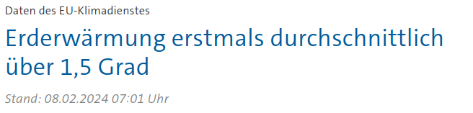
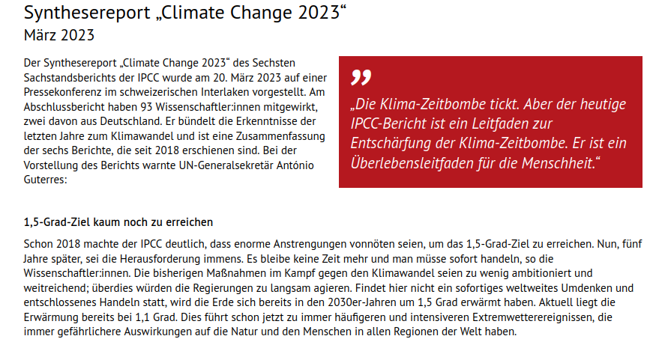


4. Wo stehen wir aktuell?

Slide 23
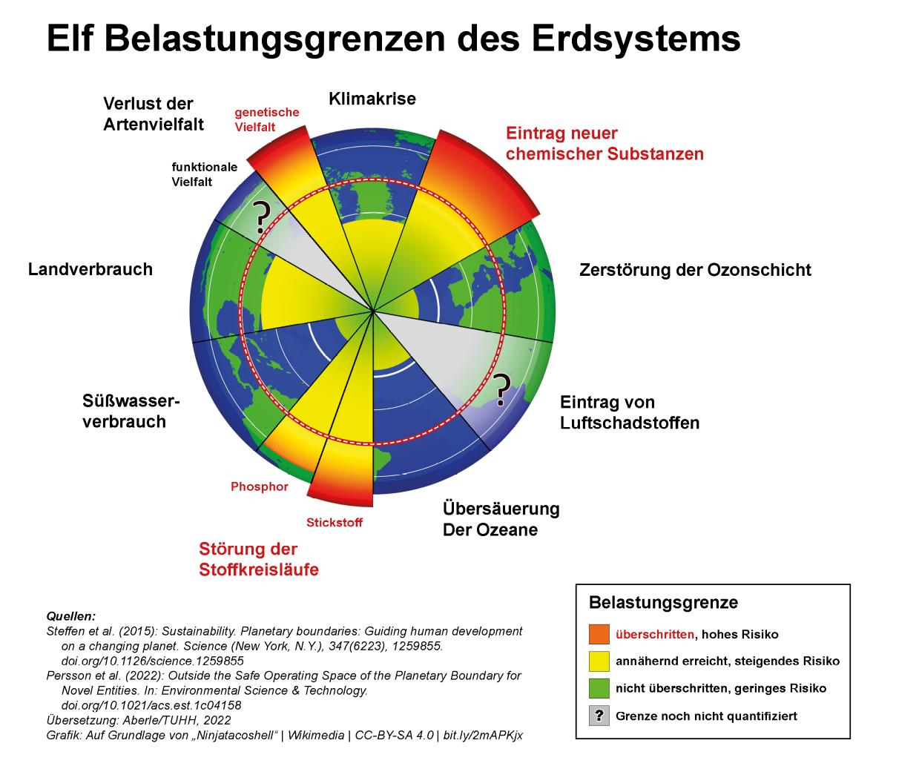

Slide 24
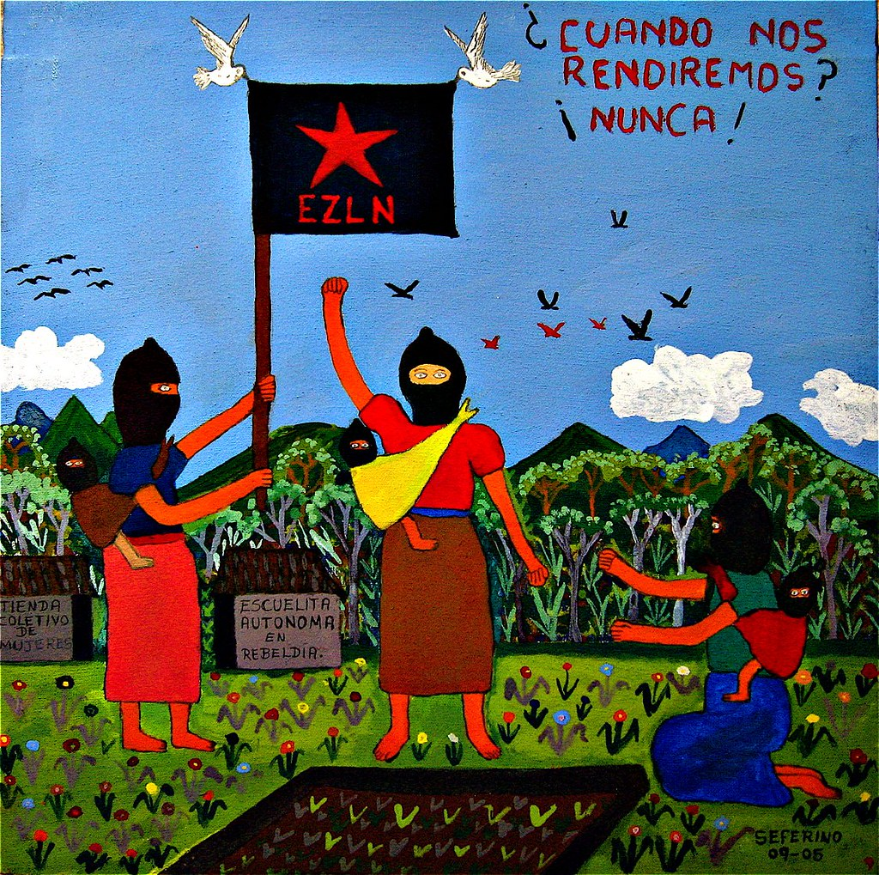
© Foto: Flickr – Lorena Cassady

Slide 25
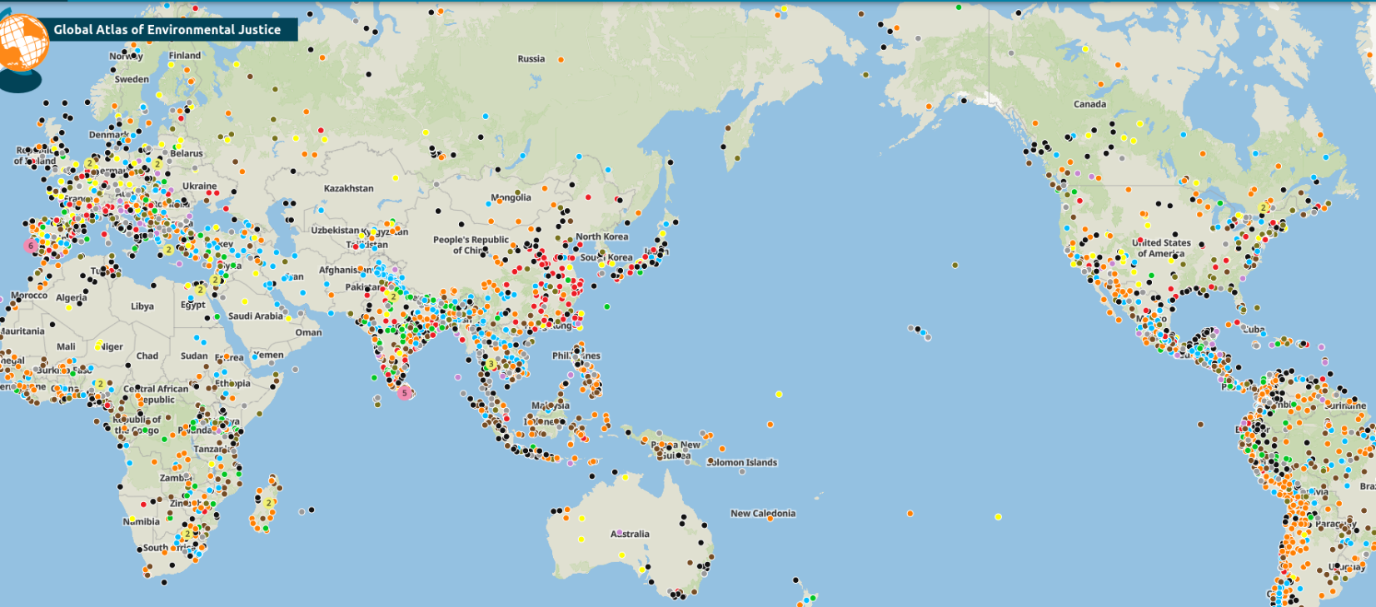
Website: https://ejatlas.org/https://ejatlas.org/

Slide 26
5. Dekoloniale Perspektive auf Klimagerechtigkeit
Fokus auf Klima irreführend
Vermeintliche (westliche) Trennung von Klimakrise, sozialer Ungerechtigkeit, Rassismus
Es geht vor allem um Machtverhältnisse
Dekoloniale Bewegungen verlieren an Sichtbarkeit im Kontext von Klimagerechtigkeitsdebatten

Slide 27
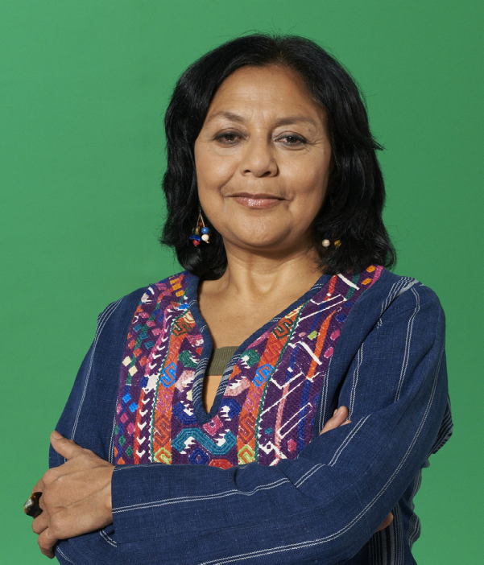
„Was die Klimakrise betrifft,
müssen die vom Globalen Süden geforderten Reparationen der kolonialen Schäden und Verluste sofort erfolgen. Es gibt keine Zeit mehr. Koloniale Ausbeutung ist jetzt zu beenden. Die Wiedergutmachung muss sofort passieren und das Verbot von Wiederholung muss ab sofort gelten. Und zwar vollkommen bedingungslos.“
Lucía Muriel
Psychologin und Psychotherapeutin, dekoloniale Perspektive auf Bildung, Klima und psychische Gesundheit, Gründung migrantischer Organisationen

Slide 28

7. Was kann ich tun?
Empower-
ment
Sichtbarkeit
Freiräume schaffen
Zuhören &
Kritik ernst
nehmen
Hinter-fragen
Revolutionäre Realpolitik
Zugänge
ermöglichen
Solidarität
Gegenmacht aufbauen
Geschichte
Quelle: BUND Jugend (2021): Für ein Klima der Gerechtigkeit.
Wright, Erik O. (2017): Reale Utopien. Wege aus dem Kapitalismus. Berlin.
Notes:
WAS KANN ICH FÜR MEHR
GERECHTIGKEIT TUN?
Hinterfragen: Versuche zu erkennen, wo es zu Ungerechtigkeiten kommt und inwiefern du Teil davon bist. Schaue dann, wie du diese Ungerechtigkeiten durchbrechen kannst. Ohne Input von außen ist die Reflexion manchmal schwierig. Also fang an, dich zu informieren.
Empowerment: Es ist wichtig, dir Räume zu suchen oder zu schaffen, in denen du dich mit Menschen austauschen kannst, die ähnliche Erfahrungen machen und in denen ihr euch gegenseitig stärken könnt.
Zuhören und Kritik ernst nehmen: Versuche den Menschen aktiv und wertschätzend zuzuhören, die von Diskriminierungen betroffen sind, und lerne ihre Perspektiven kennen. Wenn Kritik geäußert wird, muss sie ernst genommen werden.
Sichtbarkeit: Überlege dir, welche Personen und Positionierungen mehr Raum bekommen als andere. Weiße Personen bekommen z. B. von den Medien häufig mehr Aufmerksamkeit als BIPoC. Versuche, weniger sichtbare Personen zu stärken und in den Fokus zu rücken.
Zugänge ermöglichen: Oft fehlt das Bewusstsein für
unterschiedliche Lebensrealitäten. Denk bei Gruppentreffen und Aktionen unterschiedliche Bedürfnisse mit, sodass möglichst viele Menschen mitmachen können.
Solidarität: Nimm dir vor, Diskriminierungen aufzuzeigen und aktiv einzuschreiten, wenn diskriminierendes Verhalten passiert. Frage Menschen, die Diskriminierung erfahren haben, was sie sich wünschen und wie du sie am besten unterstützen kannst.
Geschichte: Informiere dich über die Entstehung der Klimagerechtigkeitsbewegung, die Kämpfe von FrontlineCommunities, den Zusammenhang von Kolonialismus und Klimakrise und wie unterschiedliche Diskriminierungsformen entstanden sind

Slide 29
6. Organisationen und Netzwerke
BIPoC Climate Justice Network
BUND Jugend
Bündnis Decolonize Berlin
Fridays for Futures
Queering Defaults
...

Slide 30
Quellen
Bildung für utopischen Wandel e.V. (2023): KlimaQUEERechtigkeit: Queerfeminismus und Klimagerechtigkeit zusammengedacht.
Bressler, R. D. (2021): The Mortality Cost of Carbon. Nature Communication. www.nature.com
BUND Jugend (2021): Für ein Klima der Gerechtigkeit. www.bundjugend.de
Earthrise (2021): Climate Justice is Social Justice. www.youtube.com
Heinrich Böll Stiftung (2019): Mobilitäsatlas. www.boell.de/de/mobilitaetsatlas
Heinrich Böll Stiftung; Bund für Umwelt und Naturschutz Deutschland; Le Monde Diplomatique (2021): Fleischatlas: Daten und Fakten über Tiere als Nahrungsmittel. www.boell.de/de/fleischatlas
Oxfam (2005): The tsunami‘s impact on women. Oxfam Briefing Note. https://oxfamilibrary.openrepository.com
Oxfam (2020): Confronting Carbon Inequality: Putting climate justice at the heart of the COVID-19 recovery. Media Briefing. www.oxfam.org
Oxfam (2020): A deadly virus: 5 shocking facts about global extreme inequality. www.oxfam.org
Oxfam (2023): Klima der Ungleichheit: Wie extremer Reichtum weltweit die Klimakrise, Armut und Ungleichheit verschärft. www.oxfam.de
Premkumar, S. & Atanasova, L. (2023): The disproportionate impact of climate crisis on the LGBTQIA2S+ community. www.greenpeace.org(06.04.2024).
World Inequality Lab (2023): Climate Inequality Report 2023. In: Oxfam Deutschland (2023): Klima der Ungleichheit. Wie extremer Reichtum weltweit die Klimakrise, Armut und Ungleichheit verschärft.

